Slide 1
데이터분석 및 활용 · 개인 프로젝트 결과 보고서
정책 어조에 따른 시민 반응 분석
통화·재정정책 어조와 시민 검색·실현행동 반응의 국면 분석 (2016–2024)
분석 기법 어조 분류 · 잠재국면 군집 · 구조적 단절 탐지 · 편상관 · 사건연구(event study) · 플랫폼 외적타당성 검증
분석 단위 월별 패널 + 일별 사건연구 데이터 (2016-01 ~ 2024-12)

Slide 2
프로젝트 개요
정책 어조에 따른 시민 반응 분석
2 / 14
거시경제 이론(비교정태)은 정책이 작동하는 ‘방향’을 제시하지만, 시민이 그 정책에 어떤 ‘속도·경로’로 반응하는지, 또 그 반응을 사전에 예측해 활용할 수 있는지는 답하지 못한다. 본 연구는 한국은행·기획재정부의 정책 어조를 텍스트마이닝으로 수치화하고, 이를 시민의 검색(주의)·실현행동·언론보도·금융시장 데이터와 결합해 정책–시민 반응 구조를 실증한다.
연구가설 H1. 정책기조(긴축/완화)의 변화가 시민 반응(검색)과 이론 정합적 공행성을 보이는가? · H2. 동일 정책에서도 언론 보도논조에 따라 반응이 조절(moderation)되는가? (보조)
분석 자료
정책 어조: 통화정책 결정문 77·금통위 의사록 77·기재부 재정문서
시민 반응: 네이버·구글·유튜브 검색지수, 빅카인즈 기사 27,497건
실측·통제: ECOS/KOSIS 거시변수, 금융시장(원/달러·KOSPI), 실현행동(가계대출·예금·주택가격·예탁금), 인구통계
분석 절차
① 정책문서 어조 라벨링 (분류)
② 잠재국면 군집화 (메인 분석)
③ 구조적 단절(이례 시점) 탐지
④ 편상관·시차·사건연구로 반응구조 규명
⑤ 플랫폼 교차검증·인구통계 세분화

Slide 3
AI 도구 활용 내역 보고
정책 어조에 따른 시민 반응 분석
3 / 14
LLM(Claude)은 ‘보조 도구’로 활용하였다. 데이터 수집·정제 코드 구현, 디버깅, 시각화 등 반복·기술 작업의 효율화에 사용하였으며, 연구설계·방법론·해석 등 학술적 판단은 연구자 본인이 수행하였다. 역할 구분은 다음과 같다.
Claude(LLM) — 구현·보조 | 연구자 본인 — 판단·결정
데이터 수집·크롤링 코드 구현 및 오류 디버깅 | 연구가설(H1/H2)·분석 동기 설정
eKoNLPy 감성사전 시드 적용, 재정 어조사전 초안 | 어조 부호 체계 정의(긴축=+1 통일)
통계·군집·시각화 코드 작성 | 중첩 군집·사건연구·정보위계 설계
PDF 본문 재수집·전처리, 플랫폼·시장 수집 | 편상관·시차·일별화·교차검증 방향 지시
결과 표·도표 산출 | 결과 해석·한계 판단 및 분석 전반의 의사결정
원칙: 반복·구현은 도구로 효율화하되, 방법론적 의사결정과 학술적 판단의 주체는 연구자임을 명시한다.

Slide 4
데이터 기초 분석 결과
정책 어조에 따른 시민 반응 분석
4 / 14
어조 지수 타당성 — 정책 사이클 재현 검증
본격 분석에 앞서 텍스트에서 산출한 어조 지수(tone index)가 실제 정책 흐름을 반영하는지 검증하였다. 4개 어조 축을 −1(완화)~+1(긴축)으로 산출해 연도별로 비교한 결과, 실제 금리·재정 정책 사이클과 정합적이었다.
해석
물가 어조: 2018·2022 금리 인상기에 긴축 정점, 2020 코로나 완화기에 음(−)으로 반전.
재정 어조: 2017–2021 확장 → 2023 건전화로 기조 전환.
→ 텍스트 기반 어조가 실제 정책 사이클을 재현, 측정 타당성(measurement validity) 확보.
방법론·참고문헌: 중앙은행 어조 지수 측정(Apel & Blix Grimaldi, Riksbank) · 매파–비둘기 척도(Hawkish-Dovish Index, Picault·Renault).

Slide 5
데이터 전처리 결과
정책 어조에 따른 시민 반응 분석
5 / 14
어조 지수 산출 파이프라인
어조 지수는 [문장 분할 → 정책 축 태깅 → 방향 점수화 → 월별 집계] 4단계로 산출하였다. 수집·정제 과정의 주요 난점도 함께 해결하였다.
①
②
③
④
문장 분할
형태소분석기 kiwipiepy
정책 축 태깅
물가·성장·금융안정·재정 4축 배정
방향 점수화
감성사전 기반 (P−N)/(P+N)
월별 집계
기조 지속 가정 LOCF
수집·정제 과정에서 해결한 주요 문제
어조 부호 통일: 긴축(+1)/완화·확장(−1) — Hawkish-Dovish 지수·eKoNLPy 표준 준용.
본문 재수집: 한은·기재부 보도자료 본문이 첨부 PDF에 존재 → 목록이 아닌 PDF에서 본문 추출.
재정 어조: eKoNLPy(통화 전용)에 재정 어휘 부재 → 건전화/확장 자작 어조사전 별도 구축.
검색(월·일·플랫폼3)·거시·시장·기사 자료를 단일 월별 패널로 결합.
방법론·참고문헌: 통화 어조 시드사전 eKoNLPy(박기영 외, 「의사록 텍스트마이닝」, 한국은행) · 방향 점수 net-tone=(P−N)/(P+N), 어조 부호 −1~+1.

Slide 6
데이터 마이닝 결과 ①
정책 어조에 따른 시민 반응 분석
6 / 14
동조성(공행성) 분석 (H1) — 정책 긴축과 검색 반응의 이론 정합
정책 긴축(+1) 시 각 검색지수가 이론상 가져야 할 부호(기대부호)를 설정하고, 실제 시차 교차상관과 비교하였다(초록=정합, 빨강=괴리). 거시변수 통제 후에도 관계가 유지되는지 편상관(partial correlation)으로 확인하였다.
 | 예금 | 대출 | 부동산 | 물가 | 환율 | 투자
물가(긴축) | 0.39 | -0.16 | -0.16 | 0.44 | 0.13 | 0.46
성장(긴축) | 0.27 | 0.01 | 0.02 | 0.32 | 0.04 | 0.41
금융안정 | 0.45 | -0.17 | -0.11 | 무관 | 0.28 | 0.50
재정(긴축) | 0.35 | 0.00 | -0.10 | 0.07 | 무관 | 0.40
거시 통제 효과 (이론 정합률)
73% → 82%
금리·CPI·환율·KOSPI·실업률 통제 편상관 기준
검색은 대체로 정책기조와 이론 정합적으로 공행한다(통제 후 82%). 다만 긴축기 대출·부동산 검색만 이론과 역행(↑)하는 ‘겉보기 역설’이 관측된다. 이론 정합률(82%)은 결과의 결론이 아니라, 괴리 지점과 반응 동학을 해석하기 위한 기준선(baseline)이다 (→ 결과 설명).
방법: 시차 순위상관(Spearman, lag 0–3 중 이론정합 최대) · 거시 통제는 순위 잔차화 편상관(금리·CPI·환율·KOSPI·실업률).

Slide 7
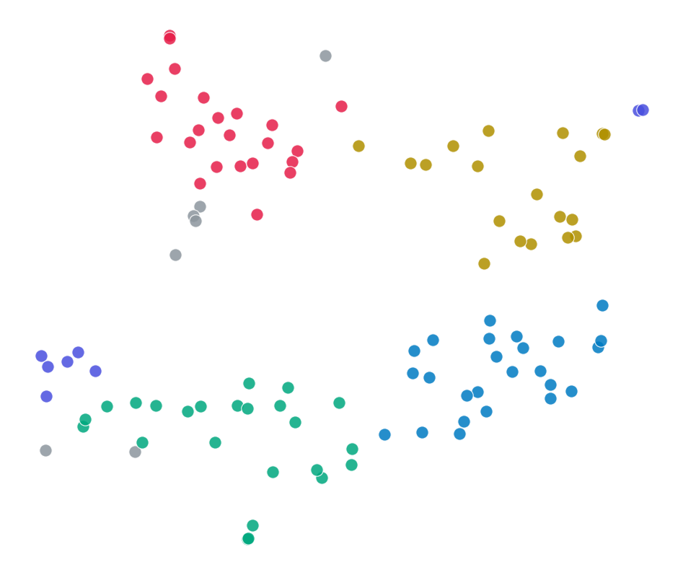
데이터 마이닝 결과 ②
정책 어조에 따른 시민 반응 분석
7 / 14
잠재국면 군집 — 2단계 중첩 군집(계층군집 + K-평균) · t-SNE 사상
정책기조(어조 4축)로 1차 계층군집(Ward 연결), 각 기조 내 시민반응(검색 6축)으로 2차 K-평균을 적용하는 중첩 군집으로 잠재국면을 도출하였다. 군집수는 실루엣 계수로 선택(1단계 K=2, 실루엣 0.40), 고차원 군집은 t-SNE(perplexity≈min(30,n/4))로 2차원 사상하여 분리도를 확인하였다.
국면 | 기간 | 기준금리 | n | 국면 특징
0-1 | ’22–’24 | 3.42% | 23 | 고금리 고착 · 부동산·대출 반발
0-0 | ’21–’22 | 1.14% | 19 | 긴축 전환 · 부동산 광풍
0-2 | ’17–’19 | 1.45% | 25 | 완만 긴축 · 확장재정
1-1 | ’16–’20 | 1.28% | 24 | 저금리 · 부동산 과열
1-2 | ’20–’21 | 0.50% | 8 | 코로나 완화 · 레버리지 확대
1-0 | 산발 | 2.61% | 7 | 대외충격(외환) 전이
t-SNE 2차원 사상 (축은 비해석적, 군집 분리도만 표시)
방법: 1단계 Ward 계층군집 K=2(실루엣 0.40), 2단계 K-평균(실루엣 0.39–0.45), t-SNE perplexity≈min(30,n/4). 거시·괴리는 군집 피처가 아닌 사후 프로파일링에만 사용(순환논리 방지) — 국면은 자료에서 발견된 유형.

Slide 8
데이터 마이닝 결과 ③
정책 어조에 따른 시민 반응 분석
8 / 14
구조적 단절(structural break) 탐지 — 이론 괴리 z-점수 + 국소 이상치 계수(LOF)
정책–시민 공행 관계가 기존 구조에서 이탈한 시점을 두 지표로 탐지하였다. ① 이론 괴리 지수 z(D): 기대부호와 표준화 변수의 곱으로 정의한 이론 위반량을 표준화, |z|>2σ를 이례치로 식별. ② 국소 이상치 계수(LOF): 어조 4축+검색 6축 다변량 공간의 국소 밀도 기반 이상도. 탐지된 이례 시점을 외생충격과 대응시켰다.
시점 | z(D) | LOF | 외생충격 / 주도 채널 | 판정
2020-03 | 3.80 | ● | 코로나 팬데믹 — 외환 급등·긴급 완화 동시충격 | 구조적 단절
2024-12 | 3.73 | ● | 정치적 불확실성(비상계엄) — 원/달러 급등 | 구조적 단절
2019-05 | 2.35 | – | 미·중 무역분쟁 · 디스인플레이션 | 구조적 단절
2022-10 | 1.67 | ● | 신용경색(레고랜드) · 부동산 경착륙 | 구조적 단절
2016 초 | 2.4 | ● | 재정 어조 표본 희소(MOEF 문서 부족) | 측정오차(아티팩트)
방법: z(D)=Σ max(−E·z(어조)·z(검색),0), 임계 |z|>2σ · LOF n_neighbors=min(20,max(5,n/6)), 피처 z(어조4+검색6) [Breunig 외, LOF]. ‘구조적 단절 vs 측정오차’ 구분으로 해석 정직성 확보.

Slide 9
데이터 마이닝 결과 ④
정책 어조에 따른 시민 반응 분석
9 / 14
사건연구(event study) — 정책 결정 직후 주의(검색)의 즉각 반응
금통위 결정일 77건을 사건일(t=0)로 정렬하고, 결정 전후 일별 검색을 직전 10일 평균=100으로 지수화해 평균하였다(요일효과는 7일 중심이동평균으로 제거). 정책 직후 시민 ‘주의(attention)’의 반응 속도를 일별 해상도로 식별한다.
해석
예금 검색은 사건 직후 1주 +17%(매파 결정 시 +25%) 급등 후 2주 내 정상화 — 주의는 즉각·일시적.
물가·대출 검색은 일별 기사량이 약 4일 선행(시차 교차상관 ρ=0.24/0.15) — 시민은 정책에 직접보다 보도를 매개로 반응.
→ 비교정태가 다루지 않는 ‘반응의 속도·전달경로’를 일별 자료로 규명.
방법: 추정창 [−10,+30]일, 기준창=직전 10일 평균, 요일효과 7일 중심이동평균 제거 · 시장 사건연구 [−5,+5] · 정책→보도 전이는 시차 교차상관 [MacKinlay, Event Studies in Economics and Finance].

Slide 10
데이터 마이닝 결과 ⑤
정책 어조에 따른 시민 반응 분석
10 / 14
외적 타당성 — 검색 플랫폼 교차검증(네이버·구글·유튜브)
단일 플랫폼(네이버) 결과의 우연성을 배제하기 위해, 동일 검색어를 구글·유튜브(Google Trends YouTube 검색 속성)로도 수집해 비교하였다. 검색어는 모두 한국어·한국(geo=KR) 기준이다.
검색축 | 네이버~구글 | 네이버~유튜브 | 긴축→네이버 | 긴축→구글
예금 | 0.91 | 0.84 | +0.16 | +0.32
대출 | 0.82 | 0.60 | +0.10 | +0.13
물가 | 0.65 | 0.62 | +0.40 | +0.39
부동산 | 0.39 | 0.67 | +0.16 | +0.18
환율 | 0.85 | 0.76 | −0.06 | −0.02
투자 | 0.19 | −0.22 | −0.29 | −0.10
해석
예금·환율·대출은 네이버~구글 순위상관 0.82~0.91 — 플랫폼 간 주의 신호 일치.
‘긴축→검색’ 부호가 구글에서도 동일(예금·물가는 오히려 강화) — 핵심 결과 재현.
부동산·투자는 플랫폼 간 이질성 존재(채널 특이성).
→ 단일 자료의 우연이 아닌 외적 타당성(external validity) 확보.
참고문헌: 검색량을 시민 ‘주의’의 대리변수로 사용(OECD·Google Trends 경제활동 추적 연구) · 보도 논조 채널(Lamla & Lein, 「미디어와 소비자 인플레 기대」).

Slide 11
결과 설명 ①
정책 어조에 따른 시민 반응 분석
11 / 14
주의–행동의 시차 분리 — 검색(attention) ≠ 실현행동
마이닝 결과를 종합하면, 시민의 ‘주의(검색)’와 ‘실현행동(주택가격·가계대출 등)’은 정책에 상이한 속도로 반응한다. 아래는 긴축 어조와 실현행동 증가율의 시차 교차상관으로, 음(−)일수록 이론 정합(긴축 후 둔화·하락)을 뜻한다.
주의(검색)
정책 직후 수일 내 즉각 상승(사건연구) — 불안·정보탐색 성격.
실현행동(주택가격·대출)
6–12개월 시차로 이론대로 둔화·하락(상관 음전환).
∴ 긴축기 대출·부동산 검색 증가의 ‘겉보기 역설’은 빠른 주의와 느린 행동의 시간 분리로 설명된다.

Slide 12
결과 설명 ②
정책 어조에 따른 시민 반응 분석
12 / 14
정보 반응 속도의 위계 — 시장(선반영)·주의·행동
반응 주체를 금융시장·시민 주의·시민 행동으로 구분하면, 정책 충격이 거시→미시로 ‘속도의 위계’를 따라 전달된다. 시장 사건연구에서 결정일 비정상 변동이 관측되지 않은 것은, 정기 결정이 대체로 예견되어 시장이 사전 반영(price discovery)했기 때문이다.
반응 계층 | 반응 속도 | 내용 / 근거
① 금융시장 (환율·KOSPI) | 즉시 · 선반영 | 결정일 비정상 변동 미관측. 정기 결정 예견 → 정보 효율적 사전 반영(환율 |Δ| 0.34% ≈ 평소).
② 시민 주의 (검색) | 수일 | 결정 직후 1주 예금 +17%(매파 시 +25%), 며칠 내 급등 후 정상화.
③ 시민 행동 (주택가격·대출) | 수개월 | 6–12개월 시차로 이론 정합적 둔화·하락. 최후행 계층.
종합 전문 시장은 정책을 선반영하고, 일반 시민은 사후에 주의를 보이며, 실현행동은 가장 느리게 따라온다. ‘시민이 정책을 따른다’는 사실의 확인이 아니라, 누가·언제·어떤 경로로 반응하는지의 구조가 본 연구의 발견이다.

Slide 13
활용방안 제시
정책 어조에 따른 시민 반응 분석
13 / 14
정책 타이밍 × 인구통계 타겟 — 금융상품 마케팅 의사결정
분석 결과는 금융기관 상품 마케팅 의사결정에 활용 가능하다. (좌) 정책기조별 사건 직후 검색 리프트로 ‘마케팅 적기’를, (우) 인구통계 세분화로 ‘타겟 연령’을 도출한다.
정책 결정 직후 1주 검색 리프트 (%)
연령별 평균 검색지수 (타겟 도출)
상품축 | 매파(긴축) 후 | 비둘기(완화) 후
예금 | +24.8% | +4.4%
대출 | −0.2% | +12.4%
환율 | −3.3% | +5.4%
물가 | +5.2% | +3.4%
투자 | −4.4% | +3.2%
축 | 청년 19-34 | 중년 35-54 | 장년 55+
예금 | 15.2 | 9.0 | 8.0
대출 | 52.3 | 48.3 | 37.6
부동산 | 69.9 | 63.0 | 42.7
물가 | 26.0 | 18.6 | 15.3
→ 금융 관심의 주역은 청년층(19-34). ‘긴축기 예금 관심 급증’의 핵심 타겟은 청년.
→ 매파 결정 직후 = 예·적금, 비둘기 직후 = 대출 상품 마케팅 적기.

Slide 14
결론
정책 어조에 따른 시민 반응 분석
14 / 14
본 연구는 정책 어조를 수치화하고 시민의 검색·실현행동·보도·시장 자료와 결합하여 정책–시민 반응 구조를 다중 기법으로 분석하였다. ‘정책대로 시민이 움직인다’는 방향의 확인을 넘어, 비교정태가 비워둔 ‘속도·순서·주체·이탈’을 자료로 규명한 점이 기여이다.
주요 발견
주의는 정책 직후 수일 내 즉각, 실현행동은 6–12개월 시차로 반응 — 검색 ≠ 행동의 시간 분리.
정보 속도의 위계: 시장 선반영 → 시민 주의(사후) → 실현행동(최후). 시민은 보도를 매개로(약 4일 선행) 반응.
정책–시민 관계를 6개 잠재국면으로 유형화, 이론 이탈 시점은 외생충격으로 해석. 네이버·구글·유튜브에서 재현.
활용: 매파 직후 예·적금, 비둘기 직후 대출, 타겟 청년층 — 분석을 의사결정 도구로 전환.
연구의 한계 및 향후 과제
검색은 ‘주의’의 대리변수로 실제 수요와 상이할 수 있으며, 가계대출은 총대출금 대용치 사용. 정기 결정의 시장 무반응은 정책 서프라이즈를 분리하지 못한 데 기인. 표본 108개월의 탐색적 사례연구로 포지셔닝.
향후: 정책 서프라이즈 분리, 순수 가계대출·주택 거래량 결합, 어조 라벨 골든셋 검증, 보도 본문 기반 프레이밍 분석.
표본 n=108개월의 탐색적 사례연구로 포지셔닝(순위기반·robust 기법 우선, 유의성 병기). 전체 방법론·출처는 프로젝트 METHODOLOGY.md·REFERENCES.md 참조.

